Slide 1

РЕЕСТР ЗАТРУДНЕНИЙ в МАУ СШ «ЮНОСТЬ»
Муниципальное автономное учреждение Спортивная школа «Юность»
г.Лабытнанги
2021
Силантьева Дина Александровна
инструктор-методист

Slide 2
ЦЕЛЬ:
Выявить затруднения в учреждении и составить реестр

Slide 3
Выбрать формы сбора информации и провести соответствующие мероприятия
ЗАДАЧИ:
Провести мониторинг о затруднении в учреждении
Оформить реестр затруднений в учреждении

Slide 4

ФОРМА СБОРА ИНФОРМАЦИИ:
Самоанализ работы МАУ СШ «Юность» за 2019 год

Slide 5
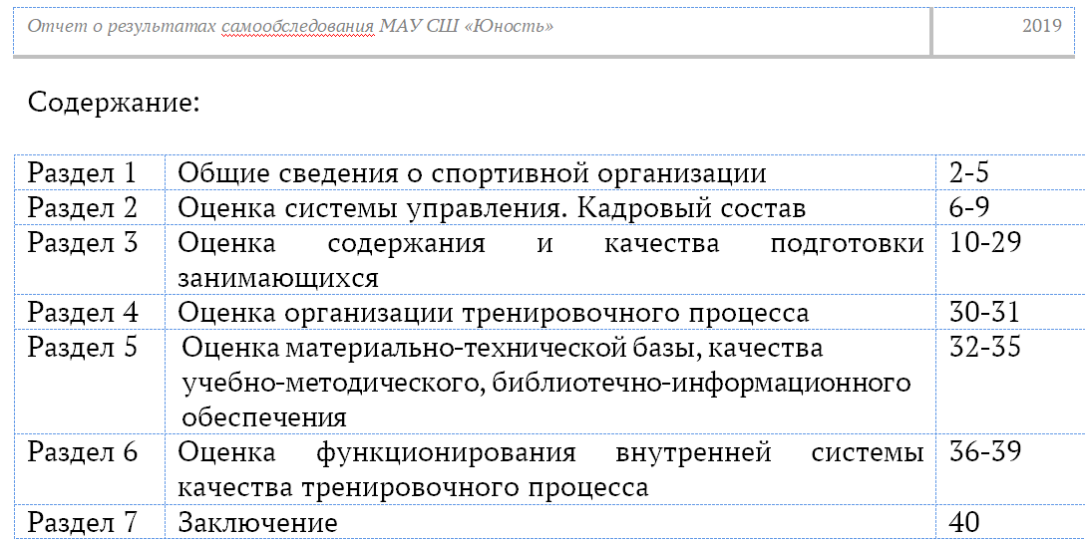
РАЗДЕЛЫ САМОАНАЛИЗА:

Slide 6
ВОПРОСЫ ДЛЯ ОПРЕДЕЛЕНИЯ ЗАТРУДНЕНИЙ:
Раздел «Оценка содержания и качества подготовки занимающихся»
Раздел «Оценка организации тренировочного процесса»
Раздел «Оценка материально-технической базы, качества учебно-методического, библиотечно-информационного обеспечения»
Раздел «Оценка функционирования внутренней системы качества тренировочного процесса»

Slide 7
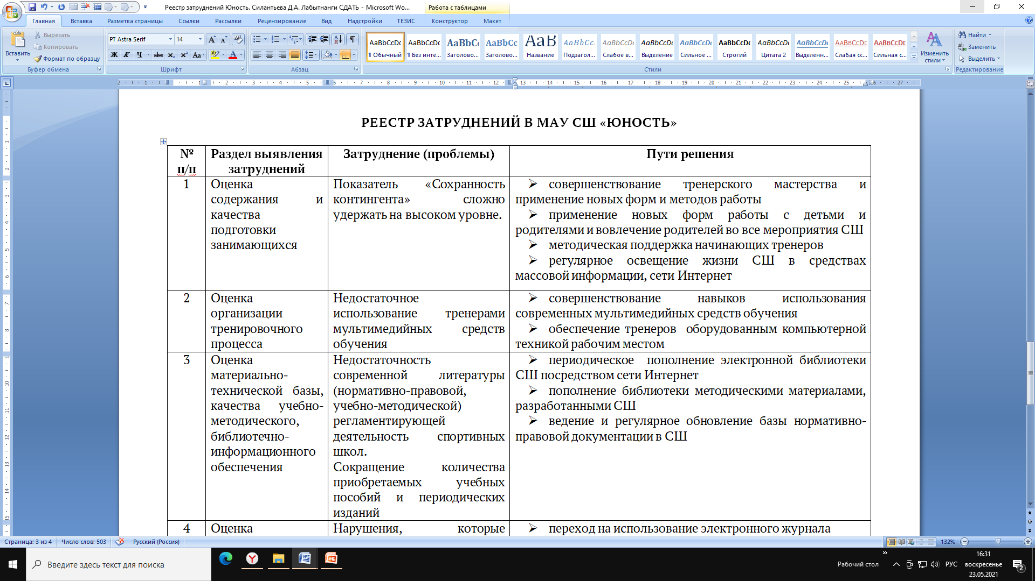
РЕЕСТР ЗАТРУДНЕНИЙ В МАУ СШ «ЮНОСТЬ»

Slide 8
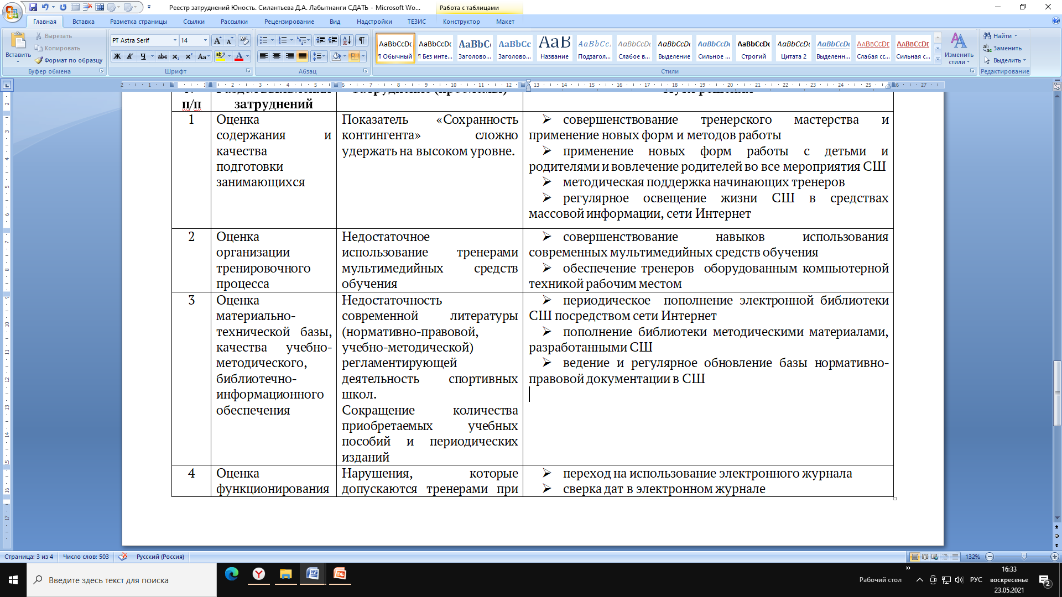
РЕЕСТР ЗАТРУДНЕНИЙ В МАУ СШ «ЮНОСТЬ»

Slide 9

РЕЕСТР ЗАТРУДНЕНИЙ В МАУ СШ «ЮНОСТЬ»

Slide 10
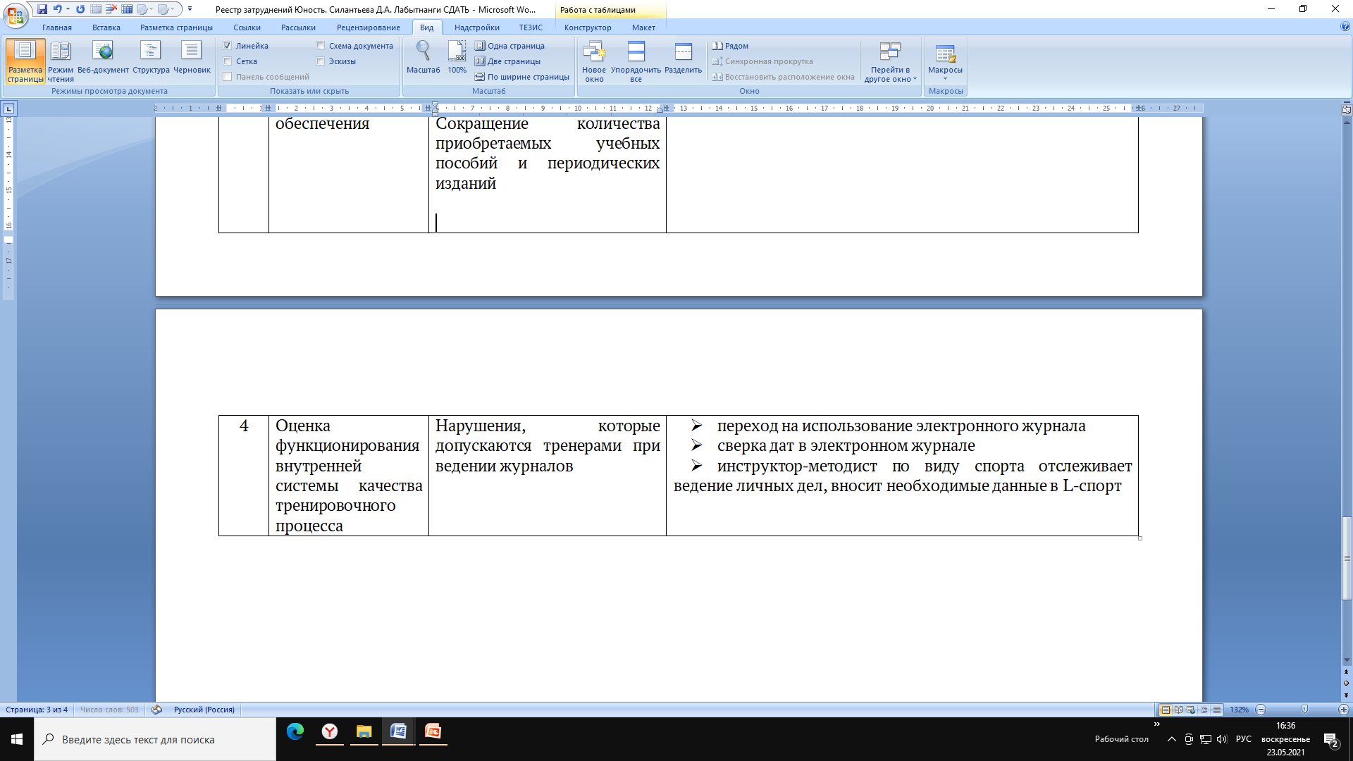
РЕЕСТР ЗАТРУДНЕНИЙ В МАУ СШ «ЮНОСТЬ»

Slide 11
Спасибо за внимание!

